Slide 1
肉仔查一查、做做看
組員：周禹宏、張立欣、蔡皓融、蘇冠融
Notes:
攝影師：alleksana，連結：Pexels

Slide 2
流程
1. 問題描述
2. 現況分析
3. 目標
4. 時程計畫
5. 分工
6. 設資料來源
7. 資料處理
8. 描述統計
9. 模型訓練
10平台架構
11.結果
12.效益

Slide 3
一、問題描述
1. 資訊在哪裡?資訊量太多...
肉價、價差、種類、料理特性...
2. 只想看重點/趨勢，重點/趨勢在哪裡?
3. 太多文字、數字了...
圖形或簡單表示...
4. 操作介面、還要再安裝app
5. 偏好的相關訊息在哪裡?
肉類偏好、口味風格...

Slide 4
二、現況分析
1. 資訊平台、網站眾多
1) 物價資訊看板平台
2) 行政院農業委員會 現行品項平均價格查詢
3) 行政院農業委員會 資料開放平臺
4) 行政院農業委員會 農業統計資料查詢
5) 行政院農業委員會 田邊好幫手
6) 中華民國統計資訊網
7) 行政院農業委員會 畜產行情資訊網
8) 財團法人中央畜產會

Slide 5
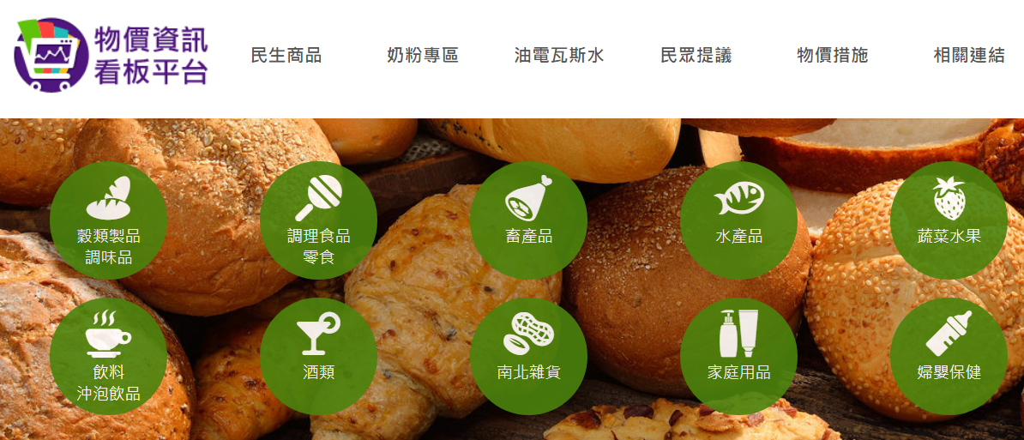
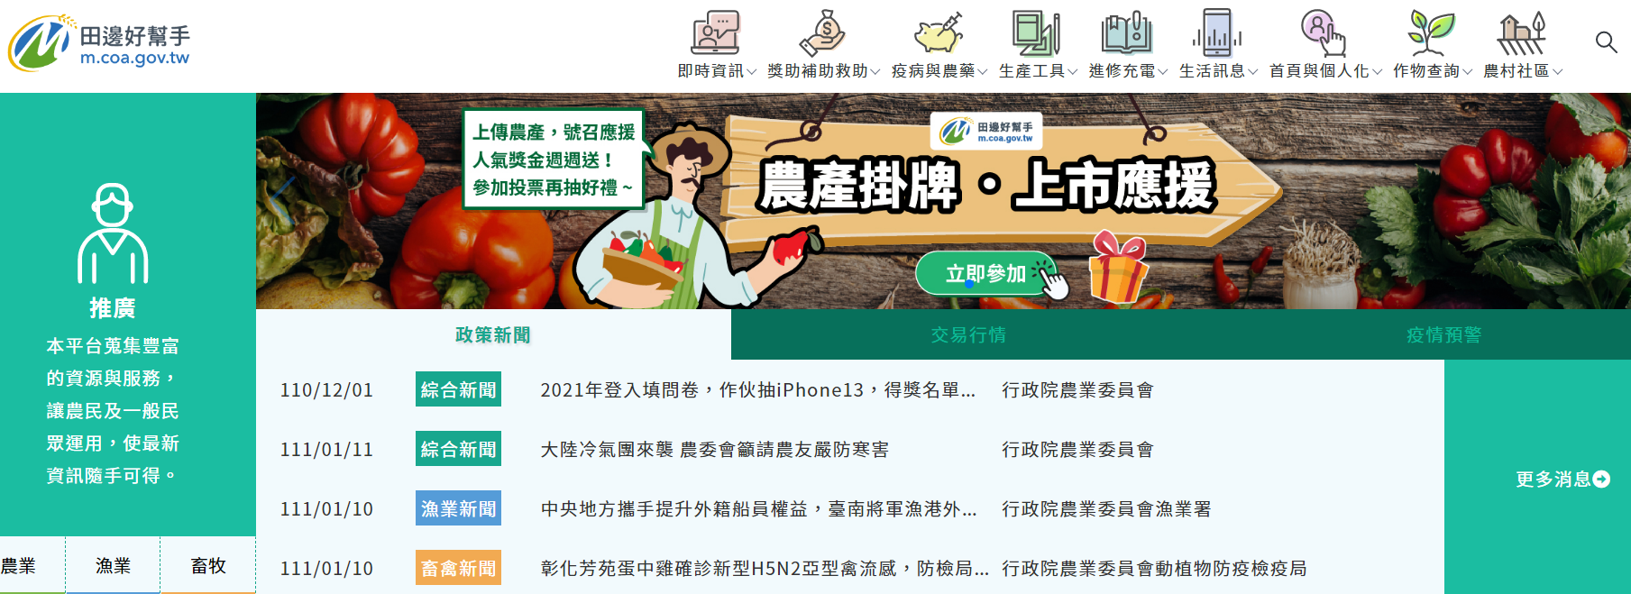
二、現況分析
2. 產地農場價格、市場拍賣價格和零售價格沒有整合
Notes:
1. 物價平台 https://price.nat.gov.tw/p/zh_tw/price_map
2. 行政院農業委員會 現行品項平均價格查詢 http://price.naif.org.tw/Query/Query_now.aspx
3. 行政院農業委員會 資料開放平臺 https://data.coa.gov.tw/api.aspx?#operations-tag-%E4%BA%A4%E6%98%93%E8%A1%8C%E6%83%85
4. 行政院農業委員會 農業統計資料查詢 https://agrstat.coa.gov.tw/sdweb/public/book/Book.aspx
5. 行政院農業委員會 田邊好幫手 https://m.coa.gov.tw/Transaction/AquaticTrans/Index
6. 中華民國統計資訊網 https://www.stat.gov.tw/ct.asp?xItem=15455&CtNode=3663&mp=4
7. 行政院農業委員會 畜產行情資訊網 https://ppg.naif.org.tw/naif/MarketInformation/Pig/TranStatistics.aspx
8. 財團法人中央畜產會 https://www.naif.org.tw/main.aspx

Slide 6
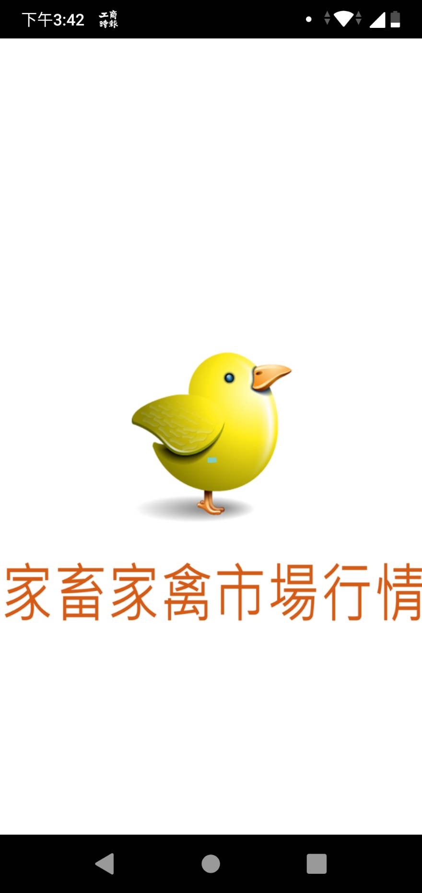

二、現況分析
3. 查詢平台需要另外安裝app

Slide 7
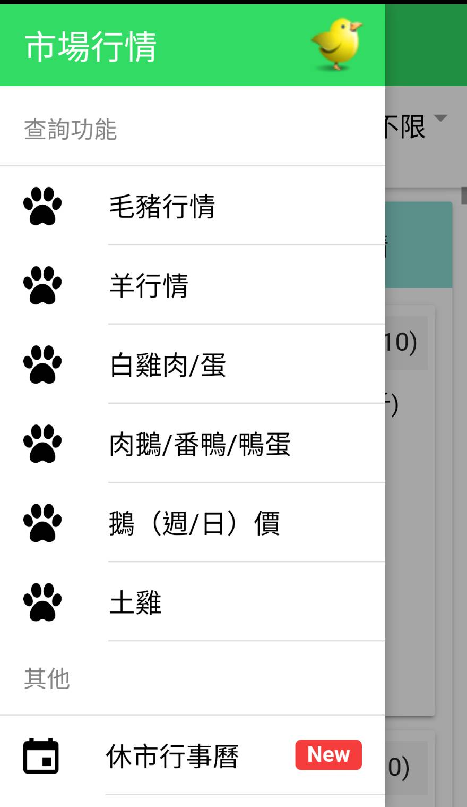
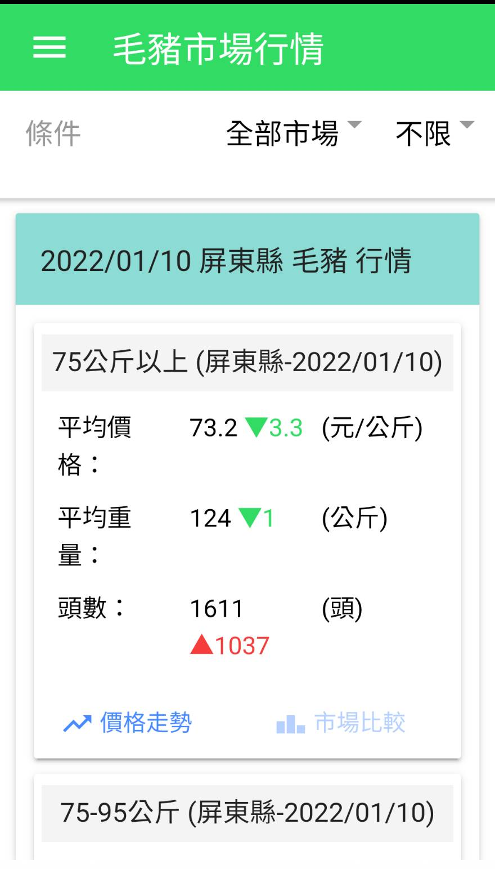
二、現況分析
4. 只有查詢，沒有預測

Slide 8
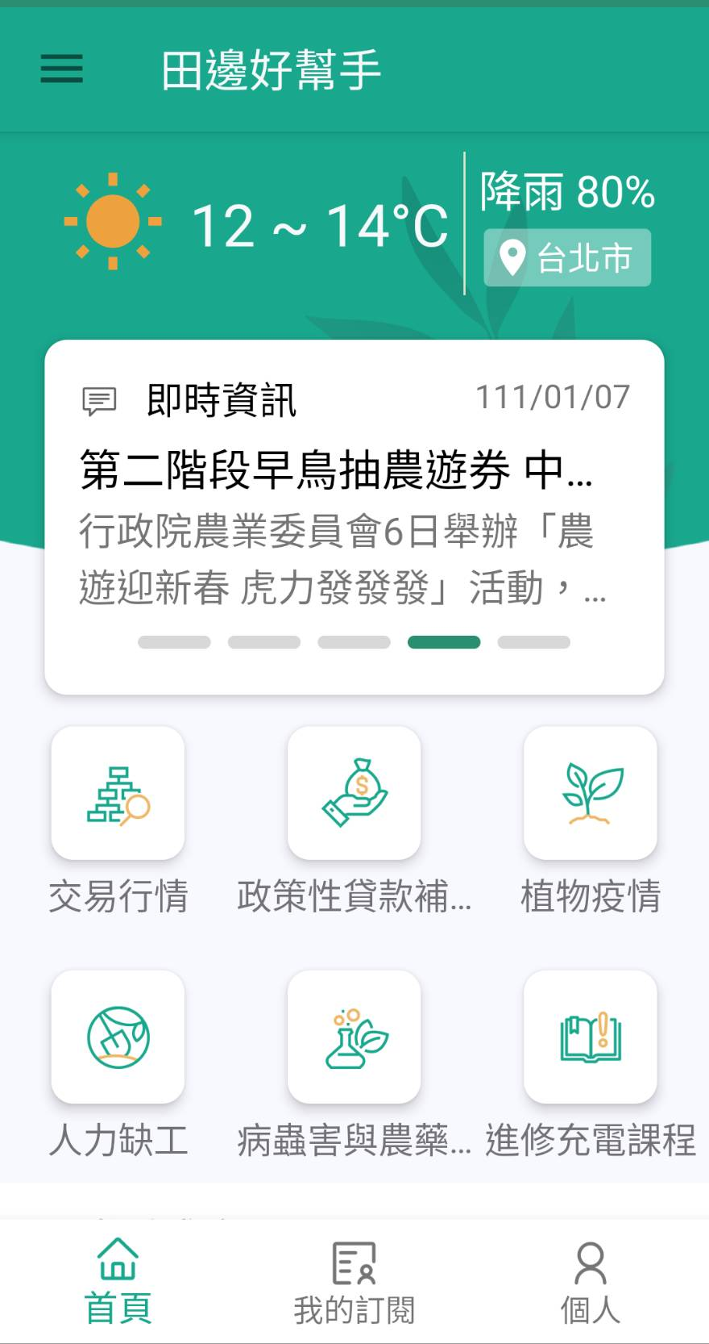
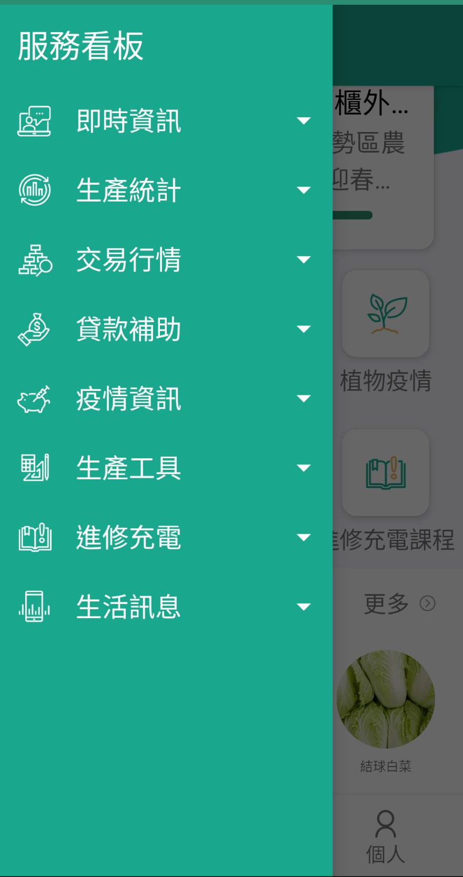
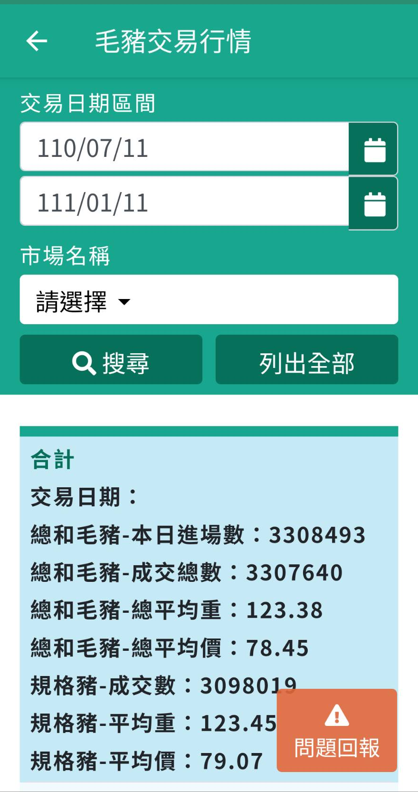
二、現況分析
4. 只有查詢，沒有預測

Slide 9
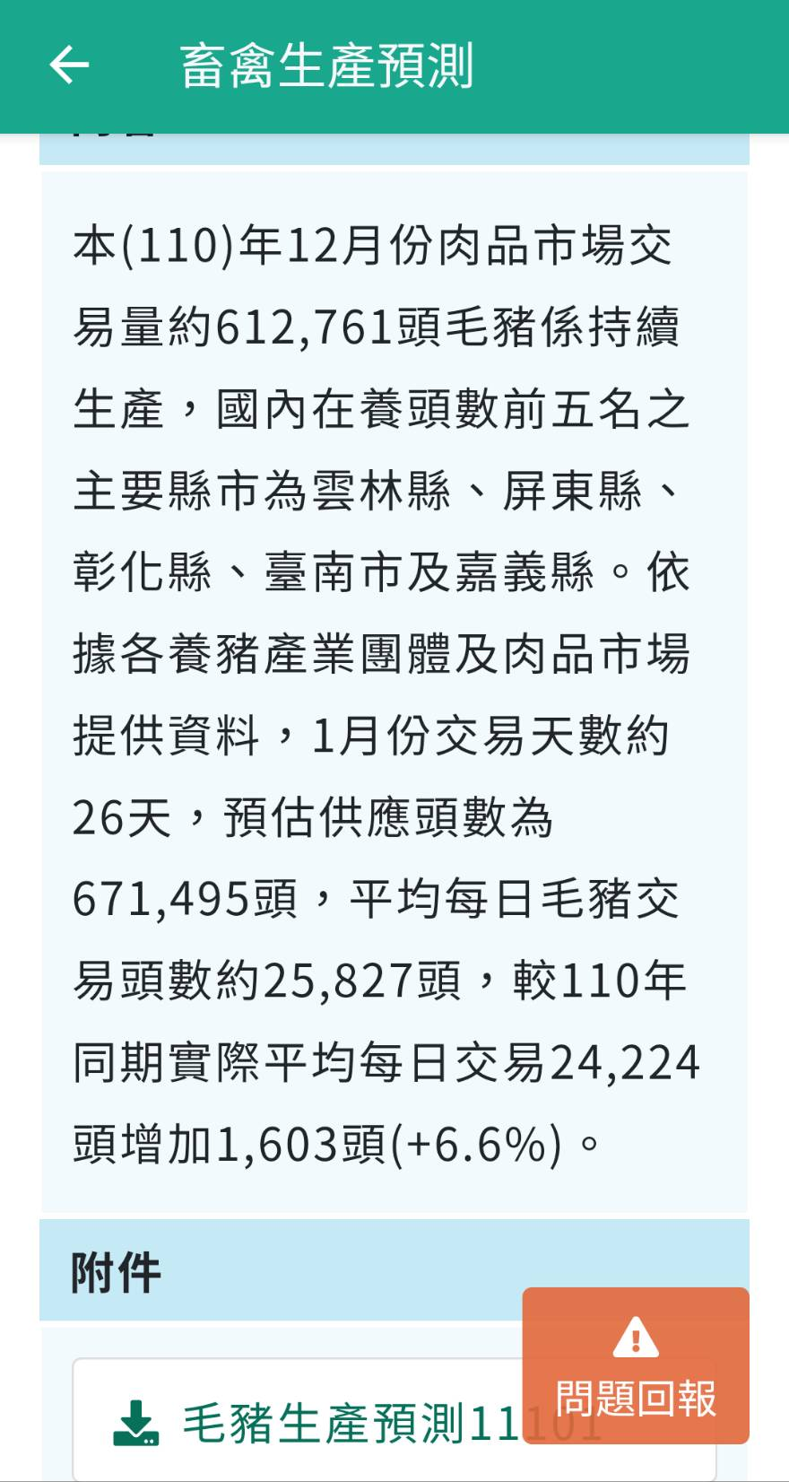
二、現況分析
5. 文字描述預測，沒圖表

Slide 10
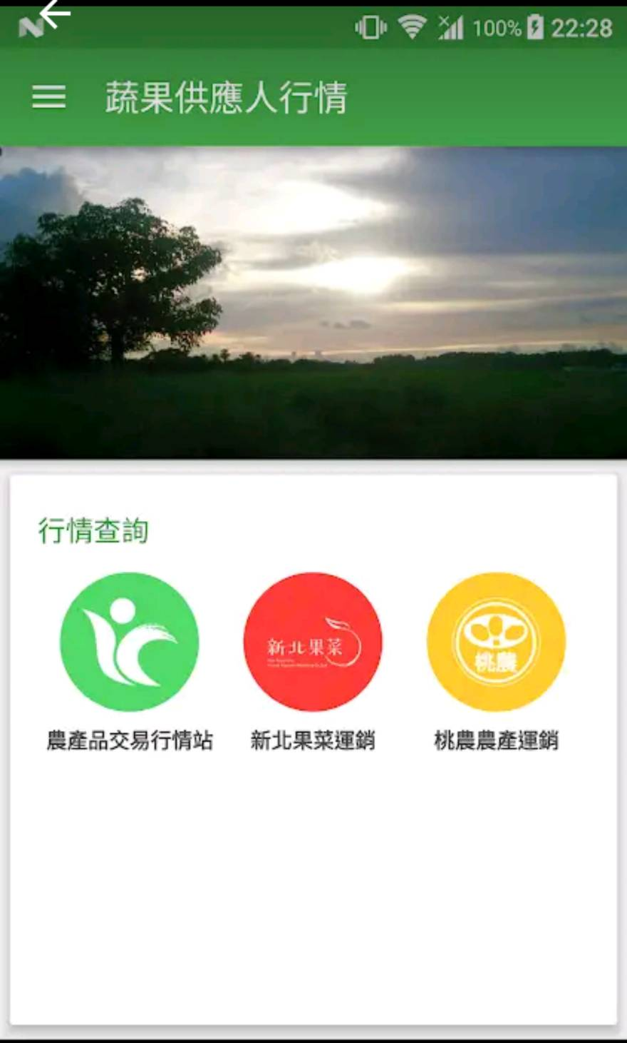
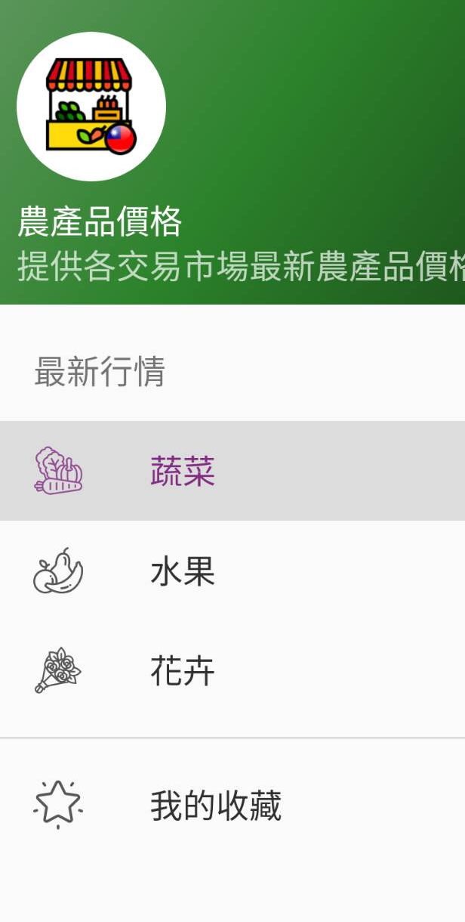
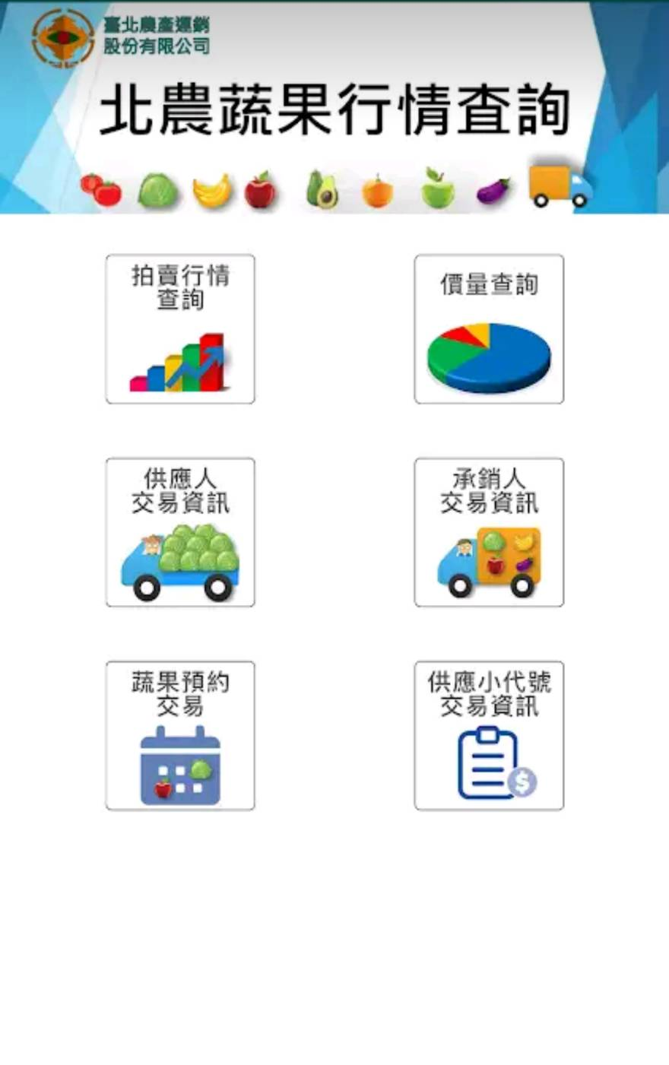
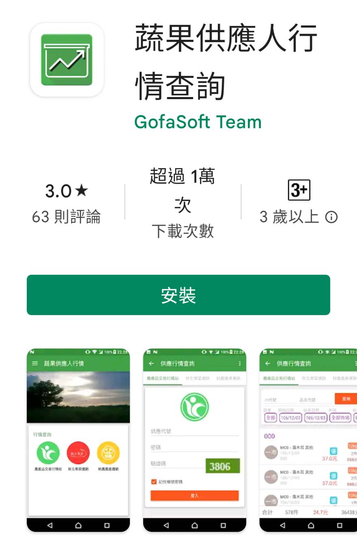
二、現況分析
5. 肉類整合資訊偏少

Slide 11
二、現況分析
6. 生活、商業整合應用，如：食譜、相關產品連結(商店)、投資評估(產業進入衡量、下期生產量評估)
7. 缺少實際市場情報收集(輿情分析)

Slide 12
三、目標 - 使用者
1. 透過Line app，讓使用者不用再下載app
2. 一個商家平台就能有多功能
肉類價格查詢
比較中盤和賣場價格差異
運用 AI 技術預測未來價格做買賣、生產評估
視覺化的圖表呈現
3. 生活應用：運用 AI 技術肉類食譜推薦

Slide 13
三、目標 - 開發者
1. 透過數據分析實際了解 ML、DL特性和差異
2. 不同資料性質對應適合的分析訓練方式
3. Line bot 結合與程式優化
4. 爬蟲能力訓練
5. 團隊合作與溝通

Slide 14
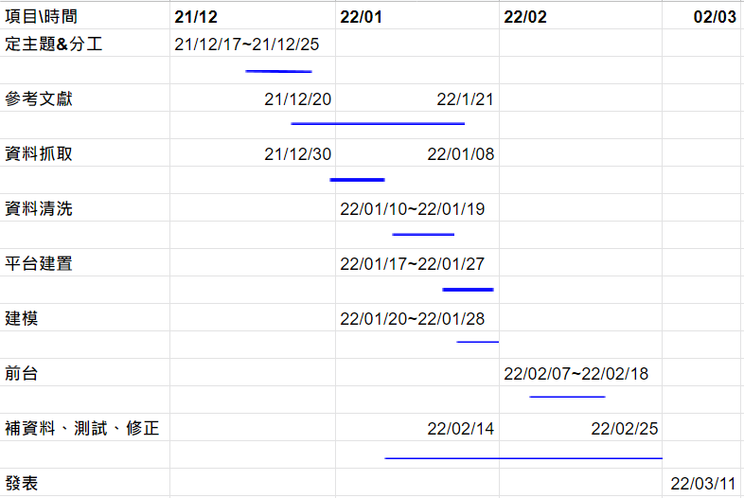
四、時程規劃

Slide 15
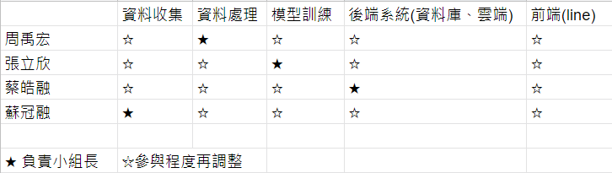
五、分工

Slide 16
六、資料來源-豬
豬[日期, 市場, 農曆,
本日進場頭數,本日屠宰頭數,明日預估頭數,
成交總數頭數,成交總數平均重量,成交總數平均價格,
規格豬(75公斤以上)頭數,規格豬(75公斤以上)平均重量,規格豬(75公斤以上)平均價格,
75~95公斤頭數,75~95公斤平均重量,75~95公斤平均價格,
95~115公斤頭數,95~115公斤平均重量,95~115公斤平均價格,
115公斤以上頭數,115公斤以上平均重量,115公斤以上平均價格,
75公斤以下頭數,75公斤以下平均重量,75公斤以下平均價格,
淘汰種豬頭數,淘汰種豬平均重量,淘汰種豬平均價格,
其他豬頭數,其他豬平均重量,其他豬平均價格,
冷凍廠頭數,冷凍廠平均重量,冷凍廠平均價格
成交總數(不含冷凍廠)頭數,成交總數(不含冷凍廠)平均重量,成交總數(不含冷凍廠)平均價格 ]

Slide 17
六、資料來源-豬
市場 [大安區, 新北市, 桃園市, 新竹縣, 苗栗縣, 台中市, 彰化縣, 南投縣, 雲林縣, 嘉義市, 嘉義縣, 臺南安南, 臺南市, 高雄市, 高雄岡山, 高雄鳳山, 高雄旗山, 屏東縣, 宜蘭縣, 花蓮縣, 台東縣, 澎湖縣 ]

Slide 18
六、資料來源-飼料
中華食物網 = [
Category,
玉米粒(台中港)(西岸), 玉米粒(高雄港)(西岸),
黃豆粉(台中港), 黃豆粉(高雄港),
脫殼豆粉(台中港), 脫殼豆粉(高雄港) ]
豬聯社 = [Category,
玉米粒(台中港), 玉米粒(高雄港),
黃豆粉(中聯), 黃豆粉(大統益),
玉米粒(中部), 脫殼豆粉, ]

Slide 19
六、資料來源-雞
1. 雞[日期, 市場名稱, 市場代號, 產品名稱, 產品代號, 市場全名,
最高價, 最低價, 平均價,
交易隻數, 交易重量]
2 . 產品名稱[白毛鴨總貨,白毛鴨4斤半,土雞總貨,土雞3斤,仿雞總貨,仿雞3斤半,白肉雞總貨,白肉雞3斤,紅羽土雞總貨,紅羽土雞3斤半,黑羽土雞總貨,黑羽土雞3斤半]

Slide 20
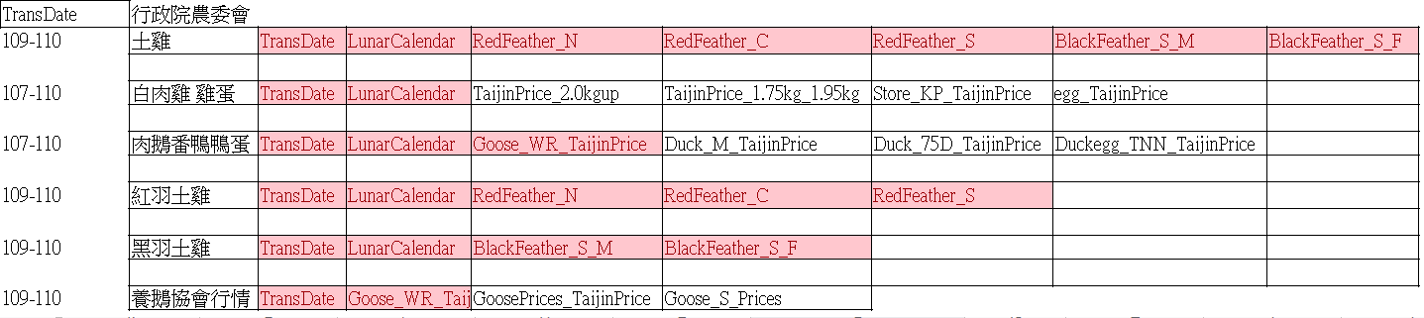
六、資料來源-雞

Slide 21
六、資料來源- 牛

Slide 22
六、資料來源- 羊

Slide 23
六、資料來源- 農事休市

Slide 24
六、資料來源- 魚
api = [TransDate, SeafoodProdCode, SeafoodProdName,
MarketName,
Upper_Price, Middle_Price, Lower_Price,
Trans_Quantity, Avg_Price]

Slide 25
六、資料來源- 魚
SeafoodProdName = [（日本）白帶魚,（日本）白帶魚凍,丁香,七星鱸,九岩,三牙,三角仔,三角仔【養】,三點仔,下雜魚,土魠,土魠(凍),大正蝦海,大頭鰱,大鯊,大鯊【凍】,小串仔,小卷,小蝦海,干貝凍,什魚,勿仔,勿仔(凍),午仔魚(沿海),午仔魚(養殖),巴闌,文蛤養,比目魚,比目魚片,水針,火口,牛尾,加州鱸,加臘(沿海),加臘(養殖),四破,尼羅紅魚,市仔管,甘瓜仔,田蛙,白口,白北,白皮旗,白蝦,白鯛,白鯧,白鯧(凍),皮刀,石狗公,石喬,石斑魚,尖梭,竹蟶海,肉魚,肉魚(凍),吳郭魚,沙腸,沙蝦海,牡蠣養,角鯊,豆仔,赤宗,赤海,赤翅(沿海),赤翅(養殖),赤筆,其他,其他加工,其他石斑魚,其他吳郭,其他沙魚(凍),其他貝類,其他非凍結魚,其他凍結(凍),其他烏魚,其他旗魚,其他熟魚,其他蝦類,其他養殖,其他頭足(凍),其他鯊魚,其他蟹類,其他鯛類(沿海),其他鯧類,其他鯧類(凍),其他鰹類,其他鰺類,油口,油魚(凍),油魽,油魽凍,泥鰍,狗母,花市仔,,花身(沿海),花身(養殖),花枝,花枝(凍),花鰹,虱目魚,虱目魚肚,虱目魚頭,金目鱸,金線,,金龍(沿海),金龍(養殖),長加,長鰭鮪,青斑,青筆、雞仔魚,青魽,青鞭,厚唇,厚殼蝦海,咬狗,扁魚,柳葉魚(凍),
珍珠龍膽/龍虎斑,秋刀(凍),秋姑,紅古,紅目鰱,紅尾蝦海,紅條(凍),紅魚(其他),紅魚(沿海),紅喉,紅魽,紅蟳,紅鰱魚,紅鰽,,紅鰽海,英哥,香魚(凍),香魚(養殖),剝皮魚,剝皮魚去頭,,剝皮魚去頭【凍】,泰國蝦養,海瓜子,海菜,海鯰,海鰻,海鱺(沿海),烏公,烏公(養),烏仔魚,烏母,烏母(養),烏魚子,烏殼,烏殼(養),烏鰡,真鰹,草魚,馬加,馬加沙,馬頭魚,國光、角仔魚,淡水珍珠石斑,軟舌,軟舌(凍),透抽,透抽(凍),章魚,章魚(凍),魚丸,魚內臟,魚皮,魚肉,魚卵,魚肚,富貴魚,硬尾,象魚(臭肚),黃花(沿海),黃花(養殖),黃鍚鯛,黃臘鰺(紅杉),黃鱲鰺【履歷】,黑口,黑口(凍),
黑皮旗,黑皮旗凍,黑尾冬,黑魽,黑鮪肉,黑鯛(沿海),黑鯛(養殖),黑鯧,溪蝦,煙仔虎,萬引,,蜆(養),旗魚肉,銀花鱸,銀鯧,鳳螺(海),劍旗魚,劍蝦海,熟卷,熟鯖魚,盤仔,蝦仁,魷魚,魷魚(凍),墨魚賊,鮑魚,龍尖、青嘴,龍舌,龍膽石斑,鮭魚,鮭魚(凍),鮭魚片,鮭魚頭/尾,蟳,鮸魚,鯁魚,鯉魚,鯊條,鯊煙,鯽魚,鯖魚,鯖魚(凍),鯰魚,鹹魚,鰣魚,鱒魚,鱙仔,鱙仔(凍),鱝(魴仔),鱺魚]

Slide 26
六、資料來源- 魚
MarketName =
[埔心,斗南,桃園,彰化,新營,嘉義,
台中,佳里,新竹,台北,苗栗,岡山,台南,三重,高雄
]

Slide 27
六、資料來源-漁市休市

Slide 28
六、資料來源-賣場
物價資訊平台看板 https://price.nat.gov.tw/p/zh_tw/price_map

Slide 29
六、資料來源- 新聞
1. 衛生福利部 新聞稿
2. 行政院農業委員會 所屬機關新聞
3. 關鍵字查詢新聞...

Slide 30
七、資料處理

Slide 31
七、資料處理 - 分詞
Jieba

Slide 32
八、描述統計
1. 平均 最大 最小 標準差
2. 趨勢圖
3. 分布圖
4. 相關矩陣
5. Heat map

Slide 33
九、模型訓練-ML
隨機森林RandomForestClassifier
特徵提取
CountVectorizer
TfidfVectorizer
Gensim
Naive Bayes(MultinomialNB)
DecisionTreeRegressor
Notes:
Basket analysis - 購物籃分析

Slide 34
九、模型訓練-DL
LSTM
迴歸 embedding
BERT adapter

Slide 35
十、系統架構

Slide 36
十、效益

Slide 37
十一、未來展望

